Slide 1

پروتئین ها

Slide 2
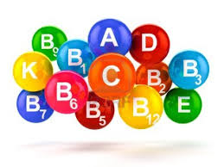
اصول تغذیه
و
تغذیه درمانی

Slide 3
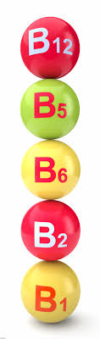
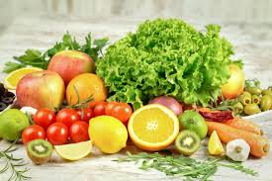
ویتامین های محلول در آب

Slide 4
ویتامین B1 (تیامین)
تیامین نقش در متابولیسم کربوهیدرات و اسیدآمینه های شاخه دار دارد.
تیامین بعنوان کوآنزیم ترنس کتولاز نقش دارد.

Slide 5
عملکرد تیامین در مغز
برای سنتز نوروترانسمیترهای استیل کولین و GABA ضروری است.
کمبود تیامین منجر به آسیب و مرگ نورون ها می شود.

Slide 6
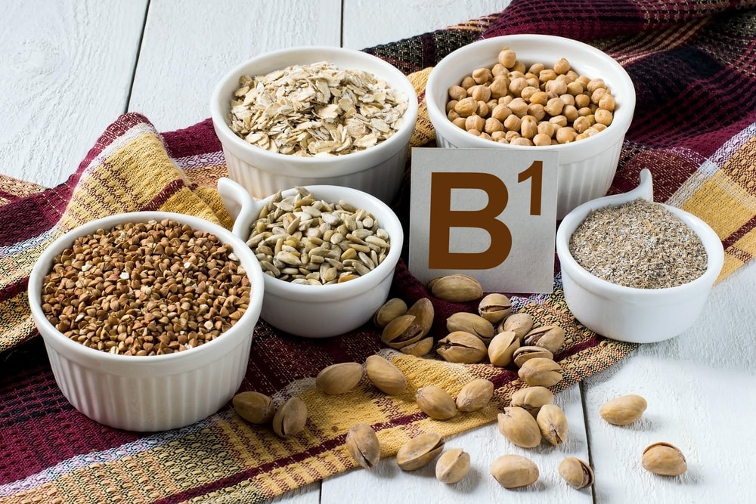
ویتامین B1
غلات کامل یکی از منبع خوب تیامین می باشد ولی آسیاب و سبوس گیری سبب هدر رفت آن می شود.
در غذاهای گیاهی تیامین به شکل آزاد است ولی در محصولات حیوانی بصورت فسفریله است که جذب بهتری دارد.
تیامین در اثر حرارت، اکسیداسیون و نور تخریب می شود و میزان تخریب آن در هنگام پخت بستگی به عوامل مختلفی مانند درجه حرارت، مدت زمان پخت و مقدار آب استفاده شده و دور ریخته شده دارد.
پایدار در برابر انجماد

Slide 7
ویتامین B1
غنی ترین: جگر
مهم ترین منابع B1 در رژیم انسان : غلات سبوس دار
مقایسه منابع: غلات آماده مصرف 1 ل < گوشت گاو 90گرم < تخمه آفتابگردان30 گرم < نخود سبز 1ل
مقادیر نیاز در مردان: 1/2 میلی گرم و در زنان: 1/1 میلی گرم در روز

Slide 8
افرادی که در معرض خطر کمبود هستند:
الکلی ها
بیماران مبتلا به ایدز
بیماری گوارشی وکبد
استفراغ مداوم در بارداری
تغذیه وریدی کامل
گرسنگی و بی اشتهایی عصبی
سالمندان به علت رژیم غذایی فقیر و دریافت دیورتیک ها
افرادی که بای پس معدی کرده اند
کمبود در زنان باردار و شیرده به علت افزایش نیاز

Slide 9
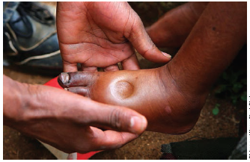
ویتامین B1
کمبود فولات و مصرف الکل سبب تداخل در جذب این ویتامین در سیستم گوارشی می شود. میزان ذخیره این ویتامین در بدن ناچیز است و علائم کمبود آن سریعاً در بدن اتفاق می افتد.
کمبود این ویتامین در مراحل اولیه با بی اشتهایی، علائم قلبی و عصبی از جمله ضربان سریع قلب و کاهش حافظه و سوزن سوزن شدن پاها، یبوست همراه می شود و در مراحل پیشرفته سبب بربری می شود.
beriberi: the thiamin-deficiency disease characterized by
muscle weakness, edema, or both.
●● beri: weakness
●● beriberi: “I can’t, I can’t”

Slide 10
ویتامین (ریبوفلاوین))B2
این ویتامین نقش مهمی در متابولیسم کربوهیدرات ها، چربی و آمینو اسیدها و تقویت سیستم آنتی اکسیدانی بدن دارد.
میزان ذخیره این ویتامین در بدن ناچیز است و مرتب باید از طریق غذا تامین شود.
کمبود این ویتامین در فوتوتراپی شیرخوران مبتلا به هیپر بیلروبینمی شایع است.
در بدن ما ایجاد شکل فعال این ویتامین تحت تأثیر غده تیروئید می‌باشد و با کاهش فعالیت غده تیروئید کارایی این ویتامین نیز کاهش می‌یابد. از این رو این افراد باید از منابع حاوی این ویتامین بیشتر تغذیه کنند.

Slide 11
ویتامین B2
نقش در واکنش های اکسیداسیون-احیا به شکل کوآنزیمی
نقش در آزاد سازی انرژی از کربوهیدرات، پروتئین و چربی
در تبدیل پیریدوکسین به پیریدوکسال فسفات، سنتز نیاسین از تریپتوفان و تبدیل هموسیستئین به متیونین نقش دارد.
ریبوفلاوین به صورت مکمل تغذیه ای به بهبود کاتاراکت کمک می کند و در نمو استخوانی نقش دارد.
رابطه ی ضعیف و معکوسی بین ریبوفلاوین و خطر سرطان معده دیده شده است.

Slide 12
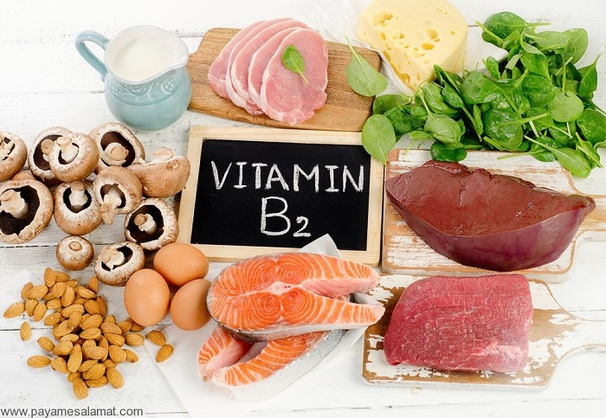
ویتامین B2
سبزیجات برگ سبز، گوشت (بویژه کبد و کلیه) و محصولات لبنی منابع خوب این ویتامین می باشند.
متاسفانه در طی آسیاب کردن بیش از نیمی از این ویتامین اتلاف می شود.
این ویتامین در برابر اکسیژن، اسید و حرارت پایدار است اما در برابر قلیا و اشعه ماورابنفش از بین می رود.
مقادیر نیاز در مردان: 1/3 میلی گرم و در زنان: 1/1 میلی گرم در روز

Slide 13
علل کمبود:
اختلالات هضم، جذب و یا هر دو
عدم تحمل لاکتوز و متعاقبا دریافت کم شیر
دفع نیتروژن بالا و شرایط کاتابولیک دفع ریبوفلاوین نیز افزایش می یابد.
سوء تغذیه پروتئین انرژی منجر به کاهش دریافت و جذب می گردد.
بی اشتهایی عصبی

Slide 14
علائم
اولیه: فتوفوبیا، سوزش و خارش و اشک ریزش، کاهش شفافیت بینایی، زخم و سوزش لب ها ، دهان و زبان
پیشرفته : کیلوز (شکاف لب ها )، شقاق گوشه لب ها، زبان متورم
سایر علائم : سیستم خون ساز و عصبی در این کمبود آسیب می بیند.

Slide 15
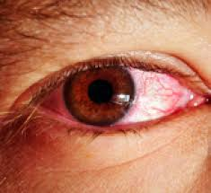
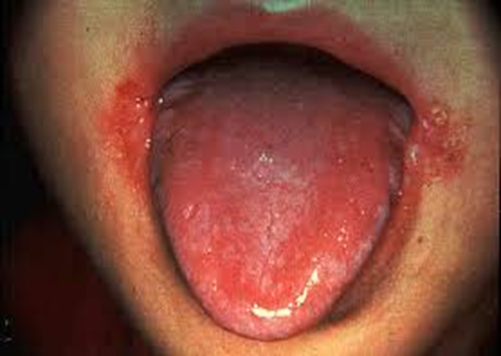
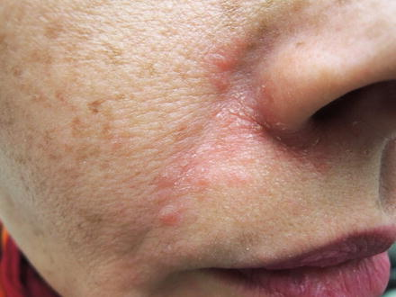
ویتامین B2
کمبود ریبوفلاوین باعث التهاب غشای دهان، پوست، چشم ها و دستگاه گوارش می شود.

Slide 16
ویتامین B3
این مولکول ها در متابولیسم انرژی به ویژه متابولیسم گلوکز، پروتئین، چربی و الکل نقش اساسی دارند.
کمبود این ویتامین در مراحل اولیه سبب ضعف عضلانی، سو هاضمه و بثورات پوست می شود.
مرحله شدید : پلاگر (درماتیت ،اسهال،دمانس) لرزش، دردناک شدن زبان

Slide 17
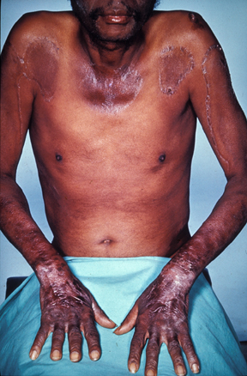
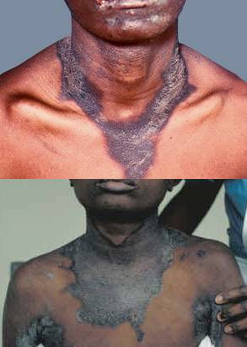
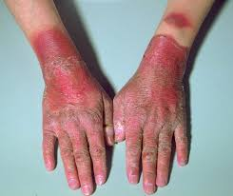
علائم پوستی پلاگر

Slide 18
ویتامین B3
بسیاری از غذا های گیاهی بویژه غلات حاوی نیاسین به فرم متصل به پپتیدها می باشند که در سیستم گوارشی آزاد نمی شوند. اما تحت تاثیر قلیا مانند خیساندن ذرت در آب آهک سبب هیدرولیز ان می شود.
این ویتامین یکی از مقاوم ترین مواد در طبیعت است. نیاسین در محیطهای اسیدی، قلیایی، حرارت، نور و اکسیژن هوا مقاوم است و فقط مقدار مختصری در آب حل می شود.
گوشت ها، ماکیان، ماهی، بادام زمینی از منابع خوب این ویتامین می باشند.
شیر و تخم مرغ اگرچه نیاسین کمی دارد اما منبع خوب عالی تریپتوفان می باشند.
مقادیر نیاز در مردان: 16 میلی گرم و در زنان: 14میلی گرم در روز

Slide 19
ویتامین B3
دوزهای زیاد اسید نیکوتینیک می تواند به طور موثر HDL را افزایش و LDL را کاهش دهد.
دوزهای زیاد اسید نیکوتینیک (2-1 گرم 3 بار در روز) از مکمل ها یا داروها اثرات دارویی دارد.
باعث گرگرفتگی بعلت آزاد شدن هیستامین می شود و برای افراد مبتلا به آسم و زخم معده خطرناک است.
حالت تهوع و آسیب کبد
مقاومت به انسولین و هیپرگلیسمی
افزایش هموسیستئین

Slide 20
ویتامین B5
این ویتامین دارای نقش حیاتی در متابولیسم است.
نقش در سنتز اسیدهای چرب، کلسترول، اسیدآمینه، استیل کولین، آنتی بادی
منابع : یافت در تمام بافت های گیاهی و حیوانی
مهم ترین منابع در یک رژیم مخلوط گوشت مخصوصا جگر و قلب
منابع خوب : قارچ، آووکادو، بروکلی، زرده تخم مرغ، مخمر، سیب زمینی، شیر بدون چربی
نسبتا پایدار در هنگام پختن معمولی و ذخیره سازی
این ویتامین در PH خنثی پایدار است.
کاهش ویتامین در گوشت منجمد در حال ذوب
تخریب نیمی از آن هنگام آسیاب کردن و پوست کندن
ناپایدار در حضور اسید، قلیا، حرارت بالا

Slide 21
افراد در معرض خطر کمبود اسید پانتو تنیک
افراد الکلی
دیابتی ها: در افراد دیابتی دفع ادراری اسید پاتنتوتنیک بیشتر است.
آرتریت روماتوئید: کمبود اسید پانتوتنیک در خون مبتلا به آرتریت رو ماتوئید پایین است.
علائم کمبود : بی حسی در انگشت و کف پا، احساس سوزن سوزن شدن پاها، افسردگی، بی حالی
مسمومیت: در دوز بسیار بالا ناراحتی روده ای و اسهال
مقادیر مورد نیاز: 5 میلی گرم در روز

Slide 22
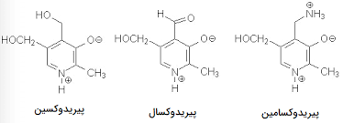
ویتامین B6
پیریدوکسین یکی از ویتامین های محلول در اب می باشد که نقش مهمی در متابولیسم امینو اسیدها، تعدیل و تنظیم گیرنده های هورمون های استروئید، تجزیه گلیکوژن و بیوسنتز نوروترنس میترها دارد.
این ویتامین در متابولیسم نقش دارد.

Slide 23
ویتامین B6
عضلات بزرگترین منبع ذخیره ویتامین B6 است که حاوی 80 تا 90 درصد ذخایر ویتامین بدن می باشد.
اشکال مختلف این ویتامین به یکدیگر قابل تبدیل می باشد. تشکیل پیریدوکسال فسفات از سایر ویتامر ها نیازمند ویتامین B2 است و کمبود این ویتامین باعث کمبود فرم فعال این ویتامین می شود.

Slide 24
ویتامین B6
از عملکردهای دیگر این ویتامین:
تبدیل تریپتوفان به نیاسین
ساخت اسفنگولیپیدهای غشای میلین
نقش در گلیکوژنولیز و گلوکونئوژنز
سنتز هم

Slide 25
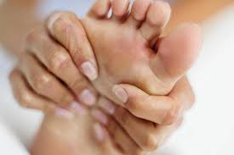
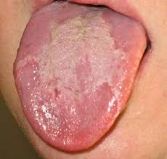
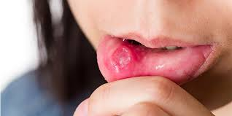
ویتامین B6
کمبود این ویتامین سبب تغییرات پوستی و عصبی می شود که شامل نوروپاتی محیطی، درماتیت سبورئیک، کیلوز (زخم در گوشه دهان)، گلوسیت (التهاب زبان)، استوماتیت (التهاب فراگیر دهان)، تهوع و استفراغ، افسردگی و اختلال در سیستم ایمنی است.
سطوح ناکافی در مغز باعث اختلال عملکرد عصبی به خصوص صرع می شود .

Slide 26
مسمومیت: در دوزهای بالای چند گرم در روز سبب نوروپاتی می شود.
سایر علائم مسمومیت: افسردگی، خستگی، تحریک پذیری و سر درد

Slide 27
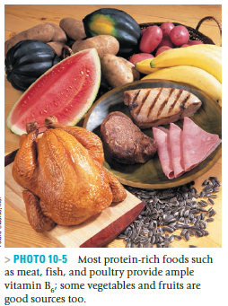
ویتامین B6
گوشت ها، دانه ها، سبزیجات و آجیل و مغزها از منابع خوب این ویتامین می باشند.
غذاهای حیوانی نسبت به گیاهی زیست دسترسی ویتامین B6 بالاتری دارد.
پایدار در برابر نور ،حرارت و اکسیداسیون
مقادیر نیاز در مردان: 1/7-1/3 میلی گرم و در زنان: 1/5-1/3میلی گرم در روز

Slide 28
ویتامین B9
ویتامین B9 به نام های فولاسین و فولات هم شناخته می شود.
ویتامین B9 را از اسفناج بدست آوردند و اسید فولیک نامیده شد.
این ویتامین همراه با ویتامین B12 نقش مهمی را در سنتز ماده ژنتیکی و تقسیم سلولی بر عهده دارد.
در تبدبل هموسیستئین به متیونین و تشکیل گلوبول های سفید و قرمز نقش دارد.
کاهش نقص لوله های عصبی و شکاف کاف می شود.

Slide 29
ویتامین B9
کمبود فولات:
اختلال در بیوسنتز DNA و RNA
آنمی مگالوبلاستیک-ماکروسیتیک
زخم های پوستی و رشد ضعیف
در کمبود حاد زبان قرمز و دردناک و در کمبود مزمن پرزهای زبان آتروفیه شده و سطح آن صاف و براق می شود.

Slide 30
ویتامین B9
مسمومیت فولات:
عدم دسترسی به روی
ایجاد کمبود B12 و عواقب نورولوژیک در صورت کمبود B12 رژیمی
بدتر کردن تشنج در کودکان مصرف کننده داروهای ضد تشنج

Slide 31
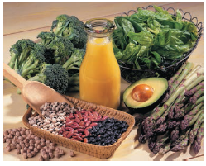
ویتامین B9
منابع غنی: جگر، قارچ، اسفناج، مارچوبه، بروکلی
منابع خوب: گوشت گاو بدون چربی، سیب زمینی، آب پرتقال، لوبیاهای خشک
اتلاف 90-50% از ویتامین ها طی ذخیره، پختن یا فرایند غذا با حرارت
مقادیر مورد نیاز: 400 میکرو گرم در روز

Slide 32
ویتامین B12
اشکال غالب آن: متیل کوبالامین، آدنوزیل کوبالامین، هیدروکسی کوبالامین، سیانو کوبالامین
دوز بالای اسید فولیک می تواند کم خونی ناشی از کمبود B12 را بهبود بخشد ولی نمی تواند تحلیل نورولوژیکی پیش رونده را بهبود بخشد.

Slide 33
ویتامین B12
این ویتامین که نقش مهمی در تقسیم سلولی، متابولیسم اسید فولیک و سنتز غلاف میلین دارد.
کمبود این ویتامین سبب کمبود اسید فولیک نیز می گردد
کمبود اسید فولیک باعث بروز کم خونی مگالوبلاستیک می گردد در حالی که کوبالامین علاوه بر کم خونی مگالوبلاستیک سبب بروز علائم عصبی می شود. مشاهده شده است که مکمل یاری اشتباه با اسید فولیک در کمبود کوبالامین باعث بهبود علائم کم خونی میشود اما علائم عصبی غیر قابل برگشت بهبود نمی یابد.
کمبود ویتامین کوبالامین که به علت تولید و ترشح پایین فاکتور داخلی معده (به علت های مختلفی مانند برداشت قسمتی از معده، آکلریدی یا هیپوکلریدی، اتروفی معده، اتوایمیون) سبب کم خونی کشنده می گردد

Slide 34
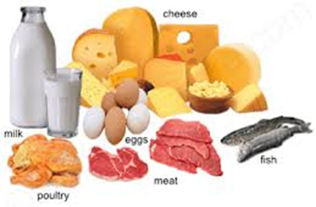
ویتامین B12
این ویتامین در منابع حیوانی بویژه جگر، کلیه، شیر، تخم مرغ، ماهی، پنیر، ماهیچه یافت می شود. این ویتامین در کولون توسط باکتریها نیز سنتز می شود، اما جذبی ندارد.
کمبود این ویتامین در گیاهخوران مطلق مشاهده می شود. در صورتی که گیاه خواران از شیر و تخم مرغ استفاده نمایند علائم کمبود این ویتامین را نخواهند داشت.
مقادیر مورد نیاز: 2/4میکرو گرم در روز

Slide 35
ویتامین بیوتینB7
بیوتین در غذاها با پروتئین اتصال دارند و از طریق هضم پروتئولیتیک آزاد می شود.
بیوتین آزاد (بیوسیتین) از پروگزیمال روده کوچک از طریق انتشار وابسته به حامل جذب می شود.
به وسیله فلور طبیعی دستگاه گوارش ساخته می شود.
در کبد به مقدار زیاد ذخیره می شود.

Slide 36
ویتامین بیوتین
نقش:
چرخه کربس
گلوکزنئوژنزیس
سنتز اسید چرب
کاتابولیزه کردن لوسین
نسخه برداری از آنزیم گلوکوکیناز و فسفو انول پیروات کربوکسی کیناز

Slide 37
ویتامین بیوتین
کمبود:
مصرف سفیده تخم مرغ بصورت خام: درماتیت، آلوپسی، فلج
TPN ناقص و کمبود بیوتین در شیر مادر: درماتیت، گلوسیت، بی اشتهایی، تهوع، افسردگی، کبد چرب و هیپرکلسترولمی
کمبود بیوتینیداز: درماتیت، آلوپسی، آتاکسی، تاخیر در رشد
مصرف طولانی مدت داروهای ضد صرع: تجزیه سریع بیوتین و اختلال در جذب بیوتین
شکنندگی ناخن

Slide 38
ویتامین بیوتین
مسمومیت:
سمیتی در دوزهای بالا برای این ویتامین گزارش نشده است.
منابع:
بادام زمینی، بادام، سویا، تخم مرغ، ماست، شیر بدون چربی، سیب زمینی، موز، گریپ فروت، گوجه، هندوانه، توت فرنگی، گوشت
ناپایدار در شرایط اکسیداسیون و تخریب به وسیله حرارت
مقادیر مورد نیاز: 30 میکرو گرم در روز

Slide 39
ویتامین C
در سده نوزدهم و در جریان مبتلا شدن بسیاری از دریانوردان به بیماری اسکوروی این دریانوردان چاره کار را در مصرف مرکبات دیدند و بالاخره در سال ۱۹۲۸ این ویتامین در میوه پرتقال کشف شد و اسید اسکوربیک نام گرفت.
این ویتامین آنتی اکسیدان است و سبب محافظت بدن در برابر رادیکالهای آزاد می شود.
همچنین این ویتامین به افزایش قدرت ایمنی بدن استحکام لثه‌ها و دندان‌ها کمک می‌کند.
آسکوربیک اسید نقش مهمی در سنتز کلاژن، کارنیتین، فعال سازی اسید فولیک، سنتز تیروزین، سرتونین، اپی نفرین و نوراپی نفرین دارد.
همچنین مصرف این ویتامین باعث جذب بهتر آهن در بدن می‌شود و به افرادی که دچار کم‌خونی هستند توصیه می‌گردد.

Slide 40
ویتامین C
کمبود :
کم خونی
تاخیر در التیام زخم ها
کاهش مقاومت نسبت به عفونت
خونریزی زیر جلدی و داخلی
از دست دادن دندان ها
خونریزی لثه
نرم شدن و تغییر شکل و شکستگی استخوان
افسردگی

Slide 41
دز های بالای ویتامین یعنی دوز بالای 3 گرم در روز باعث ناراحتی گوارشی و اسهال می شود .
دوز بالای ۱ گرم در روز ممکن است باعث افزایش دفع اگزالات ادراری و احتمال سنگ های اگزالاتی شود.

Slide 42
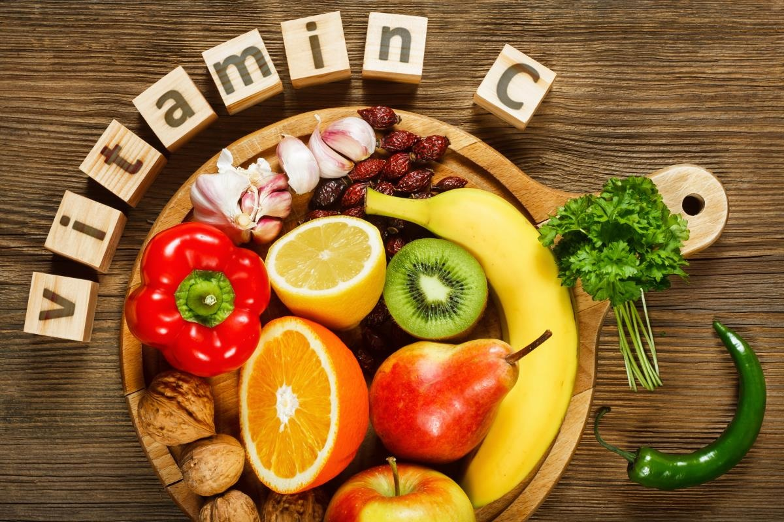
ویتامین C
این ویتامین در میوه، سبزیجات و گوشت ها یافت می شود و نسبت به حرارت حساس می باشد.
حفظ ویتامین در طی نگهداری در یخچال و انجماد سریع
میوه و سبزیجات بهترین منابع می باشند خصوصا مرکبات، فلفل قرمز، کیوی و گوجه فرنگی
با مصرف ۵ سهم از میوه و سبزیجات متنوع ۳۰۰-۲۰۰ میلی گرم ویتامین c روزانه قابل دستیابی است .
رژیم های با حداقل ۲۰۰ میلی گرم ویتامین C از میوه و سبزی رابطه معکوس باخطر سرطان علی الخصوص
سرطان دهان، مری، معده، کولون و ریه نشان داده اند.
مقادیر نیاز در مردان: 90 میلی گرم و در زنان: 75 میلی گرم در روز

Slide 43

از توجه شما متشکرم

